Slide 1

Mananciais RMSP
04/08/2021

Slide 2
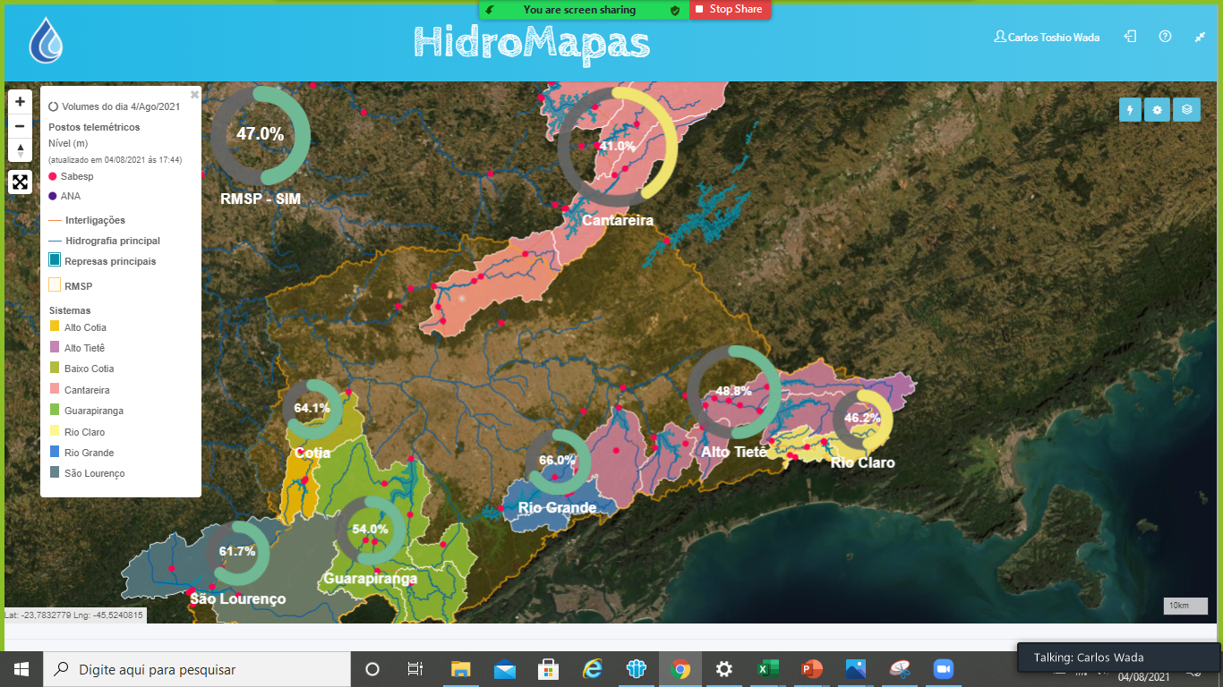
 | VOL. MAX / | VOL. ATUAL /
 | VOL. TOT MÁX RMSP | VOL. TOT RMSP ATUAL
 | (%) | (%)
Cantareira | 50,5 | 44,0
Guarapiranga | 8,8 | 10,1
Rio Grande | 5,8 | 8,1
Rio Claro | 0,7 | 0,7
Alto Tietê | 28,8 | 29,9
Cotia | 0,8 | 1,2
São Lourenço | 4,6 | 6,0
Dados de 04/08/2021

Slide 3
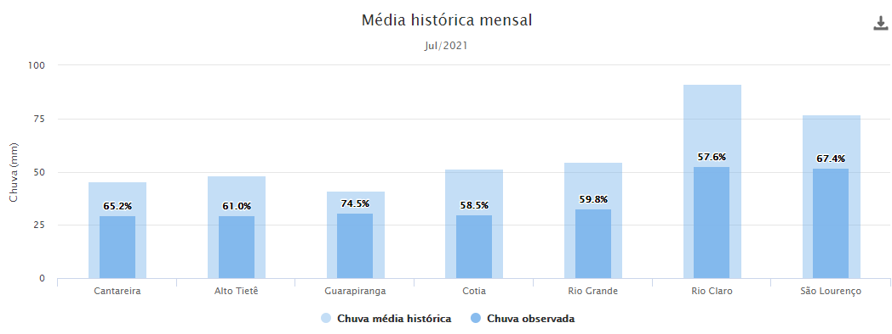
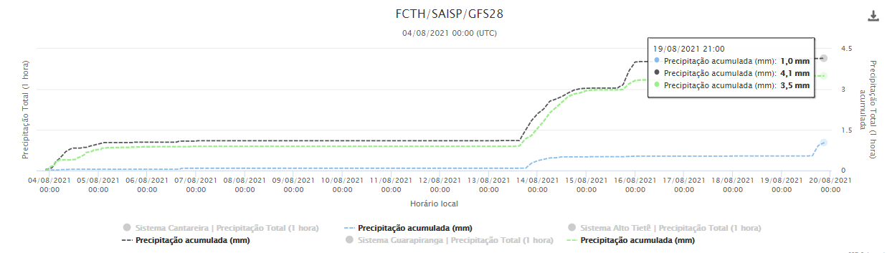
Pluviometria observada e prevista
JULHO/2021
Guarapiranga
Alto Tietê
Cantareira
Fonte: SSD Sabesp
Atualização: 31/07/2021
Fonte: previsão do modelo GFS de 04/08/2021

Slide 4
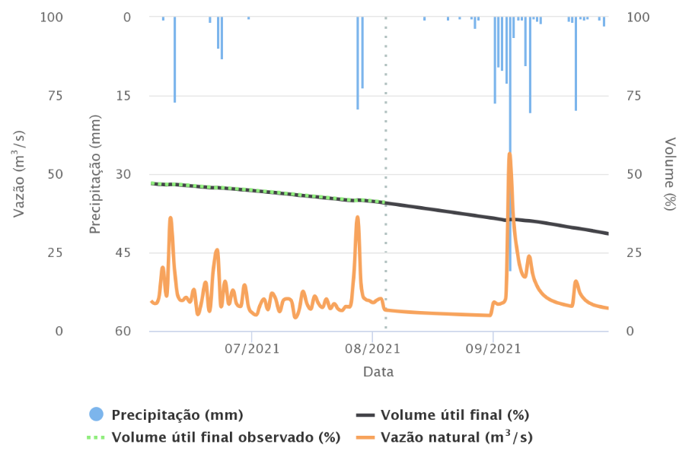

Cenário de curto prazo - Sistema Cantareira
30set21
31,1%
Cenário projetado
  QESI = 23,0m³/s
  QPCJ = 10,0m³/s
  QEEAB JAG-AT = 7,5m³/s
Modelos de previsão meteorológicos: WRF/GFS/CFS (04/08/2021)
Fonte: SSD Sabesp

Slide 5
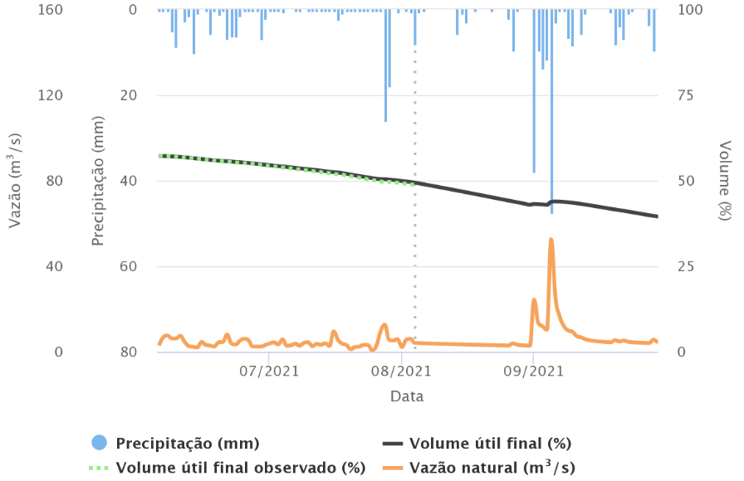
Cenário de curto prazo - Sistema Alto Tietê
30set21
39,5%
Cenário projetado
  QETA = 14,0m³/s
  QAT-7 = 1,5m³/s
  QEEAB BIR = 9,0m³/s
  QEEAB GUA = 0,0m³/s
  QEEAB RG-TA = 0,0m³/s (retorna em out/21)
Modelos de previsão meteorológicos: WRF/GFS/CFS (04/08/2021)
Fonte: SSD Sabesp

Slide 6
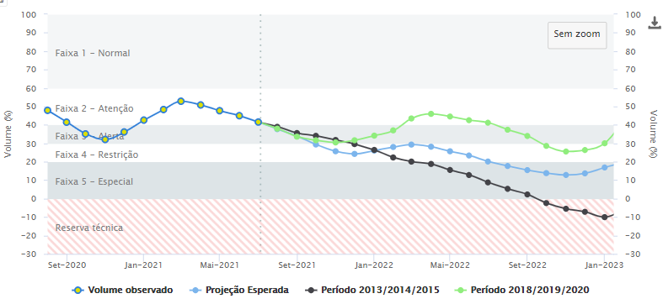

Cenário de longo prazo - Sistema Cantareira
Cenário projetado (média anual)
  QETA = 20,5m³/s
  QEEAB JAG-ATI = 5,13m³/s
  QPCJ = 10m³/s
Cenários
  Projeção esperada = Q média últimos 12 meses (49,4% QMLT);
  Período 2013/2014/2015 = Q2013/2014/2015;
  Período 2018/2019/2020 = Q2018/2019/2020;
Simulações utilizando cenários de 04/08/2021

Slide 7
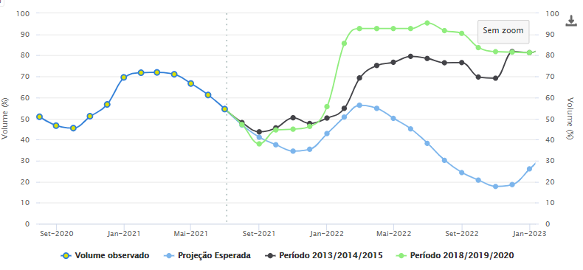

Cenário de longo prazo - Sistema Guarapiranga
Cenários
  Projeção esperada = Q média últimos 12 meses (82,1% QMLT);
  Período 2013/2014/2015 = Q2013/2014/2015;
  Período 2018/2019/2020 = Q2018/2019/2020;
Simulações utilizando cenários de 04/08/2021

Slide 8
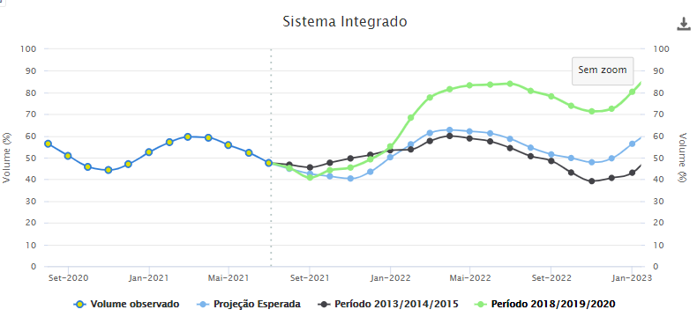

Cenário de longo prazo - Sistema Integrado
Cenários
  Projeção esperada = Q média últimos 12 meses
  Período 2013/2014/2015 = Q2013/2014/2018;
  Período 2018/2019/2020 = Q2018/2019/2020;
Simulações utilizando cenários de 04/08/2021

Slide 9
Planejamento Operacional MA – SIM

Slide 10


